Slide 1

CityBike Oslo

Slide 2
Úvod
provozováno barterovým systémem
se společností ClearChannel
poplatek za roční registraci 90 NOK
(asi 500 Kč)
doba půjčení 3 hodiny
provoz 6-24, duben - listopad
použití i pro turisty
nyní 111 terminálů, v roce 2005 jen 63

Slide 3
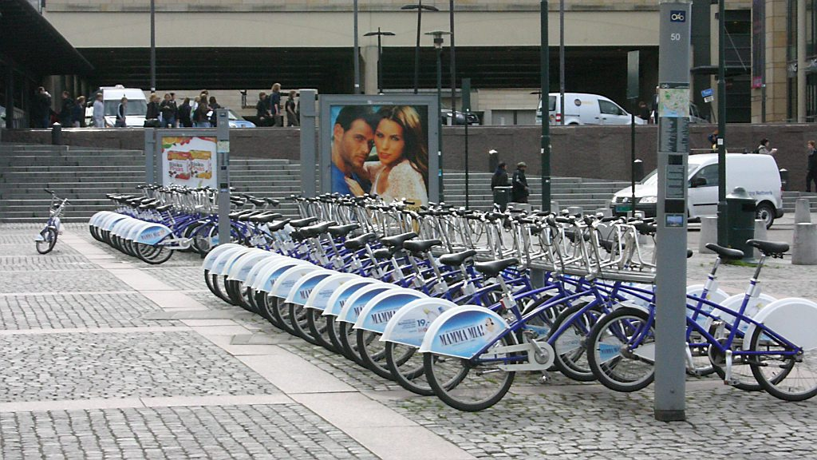
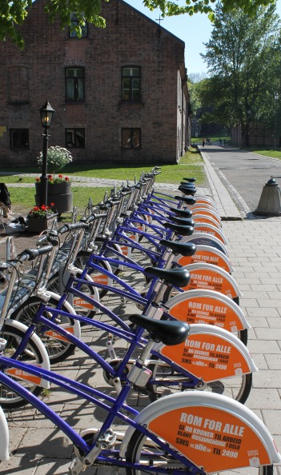
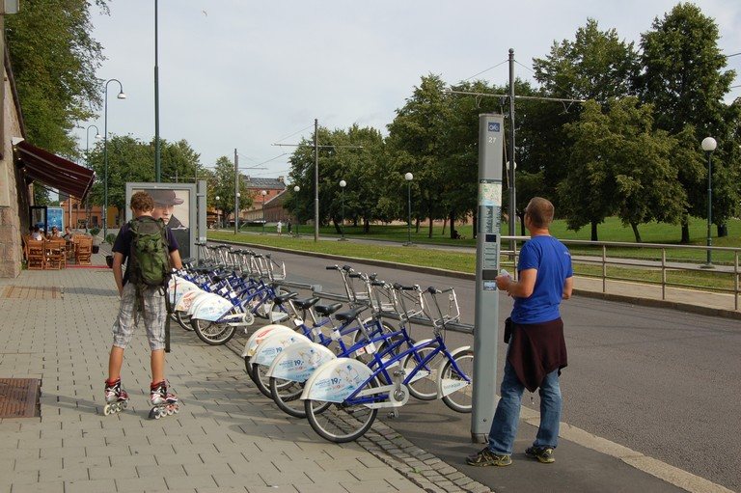

Slide 4
Odbavení
podmínkou je vlastnictví karty na CityBike
automat registruje uživatele, uvolňuje kolo
  když není odebráno do 30 ti sekund, musí se opakovat proces
uživatel je zodpovědný za použití kola
a jeho nepoškozené vrácení

Slide 5
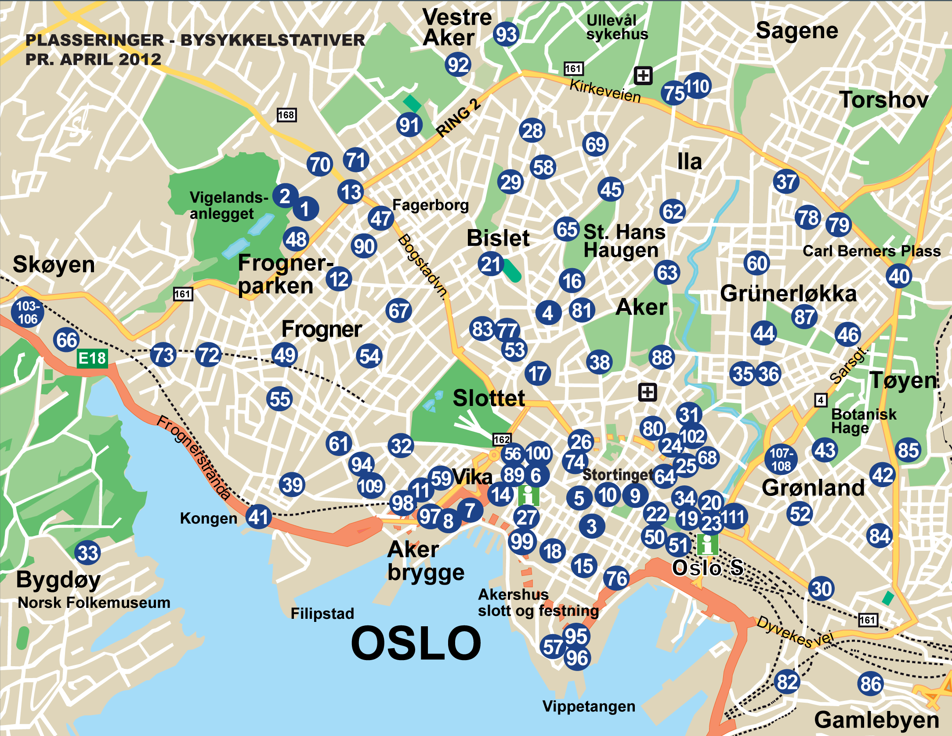
www.adshel.no

Slide 6
Vrácení
nemusí se již přikládat karta, stačí přistavit k elektronickému zámku, kolo se zamkne
do té doby než skutečně „pípne“, zodpovídá uživatel
černé puntíky (za nevrácení kola
do 3 hodin, za 3 puntíky se odebere karta)

Slide 7
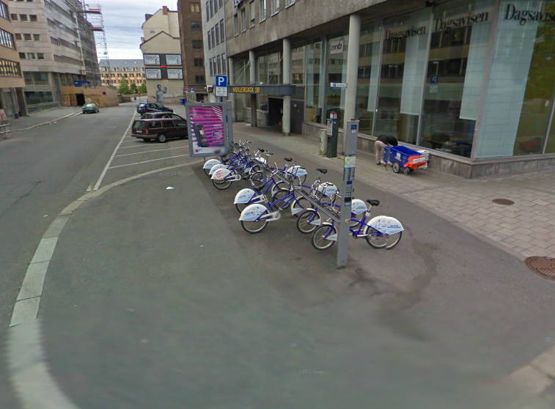
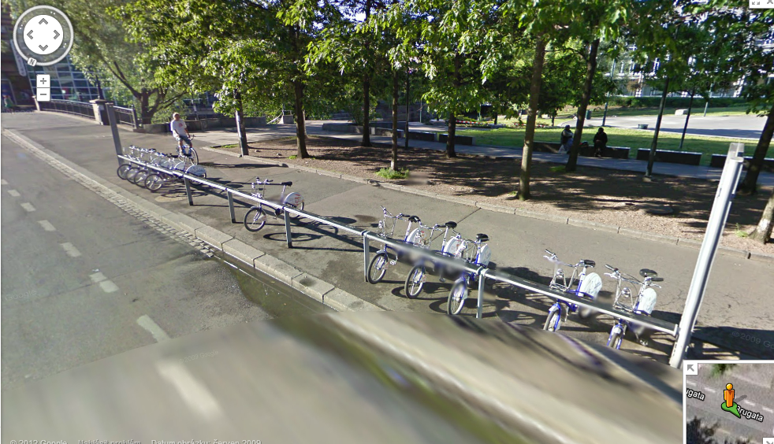

Slide 8
Údržba
během noci a v případě potřeby přes den
  servis kol
  servis terminálů
  převoz kol
5 automobilů, 10 pracovníků

Slide 9
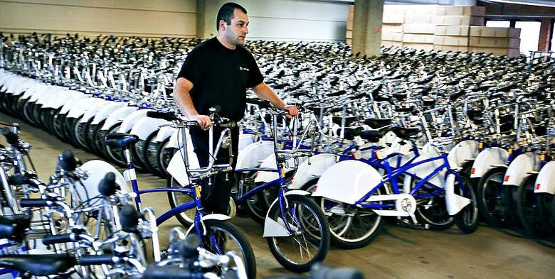

Slide 10
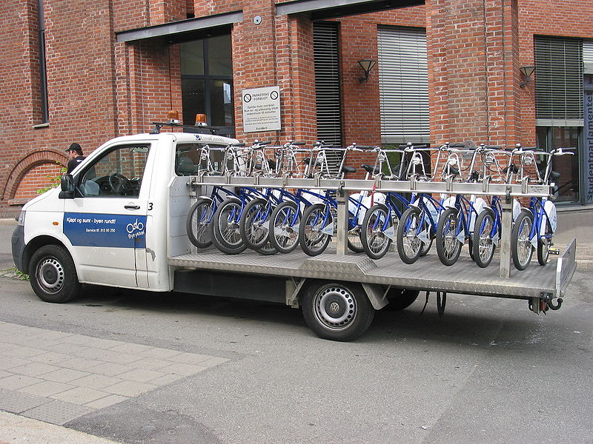

Slide 11
Závěr
systém má budoucnost
zajímavá spolupráce s externími firmami
plánují rozšíření, ClearChannel zatím nechce investovat
potřebovali by nejméně 2000 kol
– je zájem

